Slide 1
Rosalind: Resolução

Slide 2
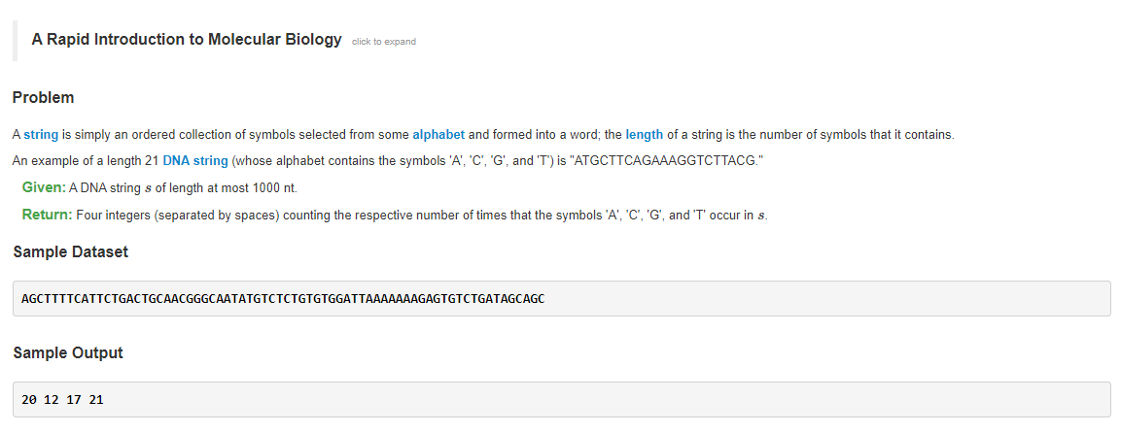
1) Counting DNA Nucleotides

Slide 3
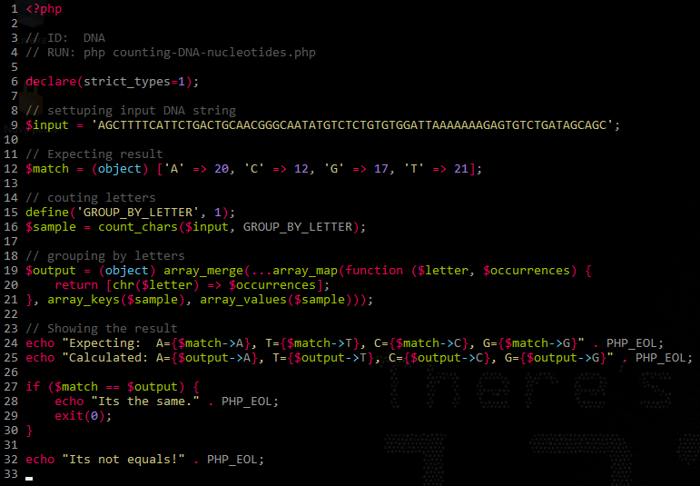
1) Counting DNA Nucleotides: Código de Resolução

Slide 4
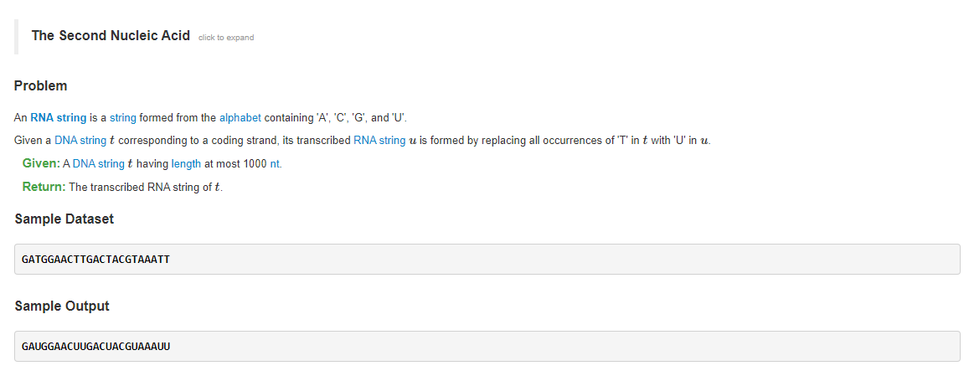
2) Transcribing DNA into RNA

Slide 5
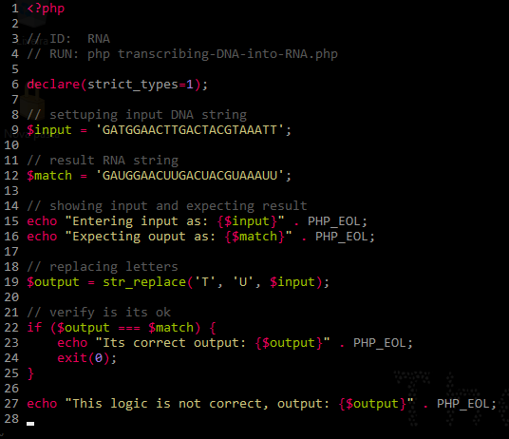
2) Transcribing DNA into RNA: Código de Resolução

Slide 6
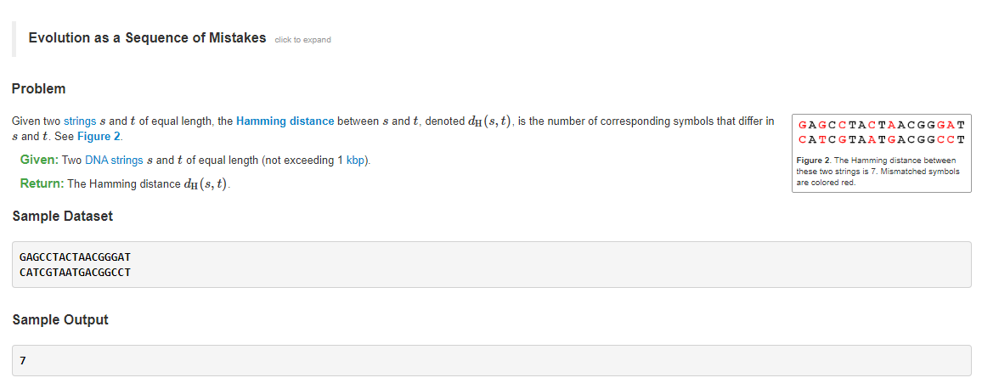
3) Counting Point Mutations

Slide 7
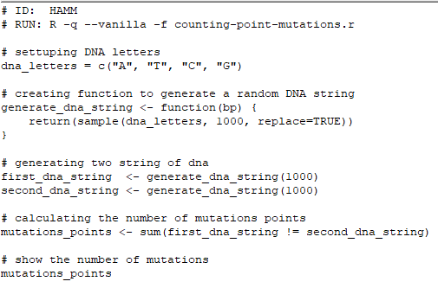
3) Counting Point Mutations: Código de Resolução

Slide 8
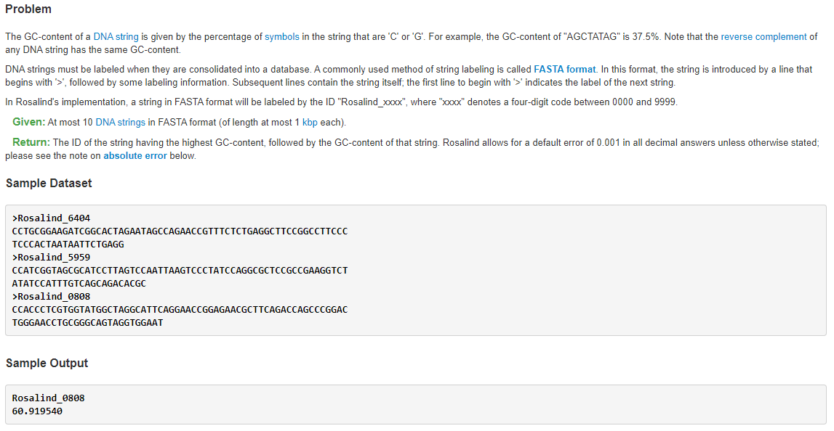
4) Computing GC Content

Slide 9
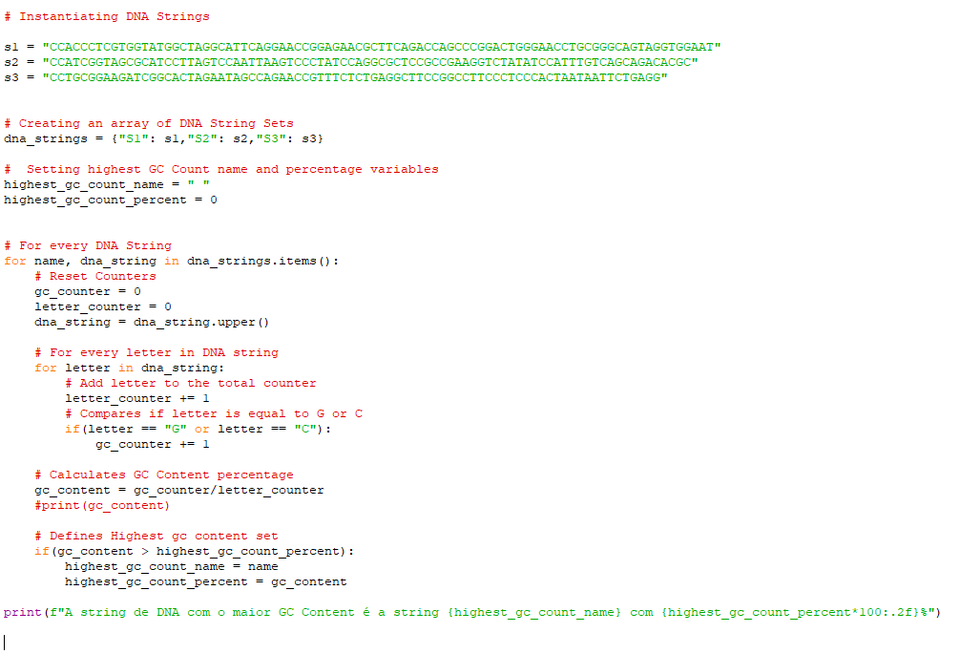
4) Computing GC Content: Código de Resolução

